Slide 1
How Can we Play with OKR?
Yudan/Zeru/Victor/Hongying
2020/09/08

Slide 2
Agenda
Interpret the Wisdom in OKR Books (60 mins)
Share Your Thoughts (20 mins)
Q3 OKR Review (5 mins)
Test What You Learnt (5 mins)

Slide 3
OKR的前世今生
Yudan Liu (2020.9.8)

Slide 4
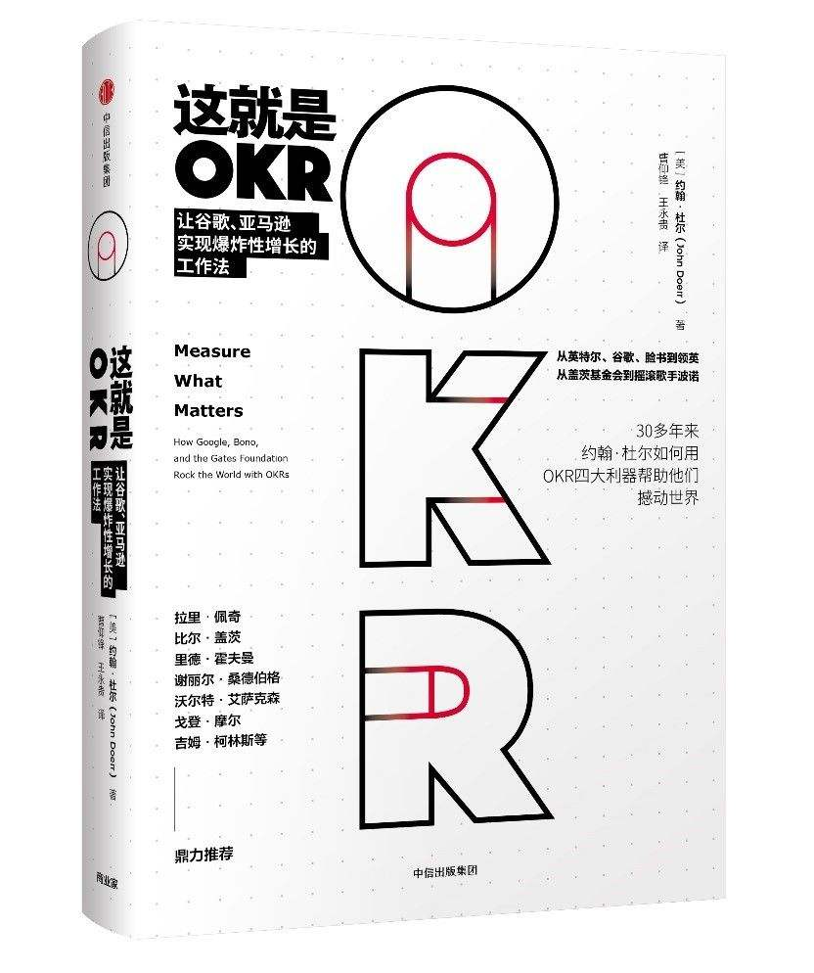
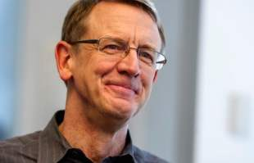
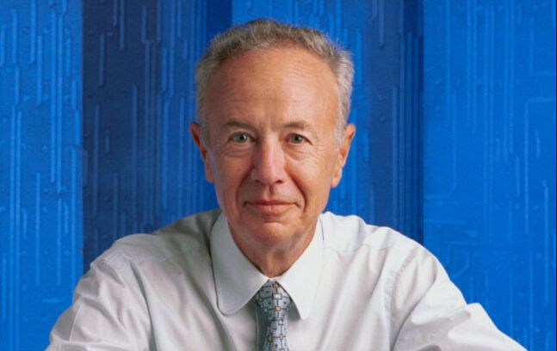
解读书目
作者:
约翰● 杜尔 (1951.6.29-至今)
美国人
风险投资家
致力于传播OKR
OKR之父
安迪● 格鲁夫(1936.9.2-2016.3.21)
美国人
英特尔公司前CEO
创立了OKR
Notes:
这次分享的内容除了后面自己感想部分，其他全部来自《这就是OKR》这本书。
它发现了人性的一个基本提点，即当人们为行动路线的选择做出了贡献时，就更希望看到他顺利实现。

Slide 5
英特尔的“粉碎行动”
背景：
1978年，英特尔开发出了第一个16位高性能芯片8086，在市场大卖。但8086处理器很快就被速度更快且更容易实现编程的摩托罗拉68000 和新贵齐洛格公司的Z8000所取代。
战役口号： “必须干掉摩托罗拉”
策略：1. 宣传该处理器以及英特尔的优势，它们能为客户能做的长效系统和服务。2. 目标转为客户企业的CEO.
秘密武器：采用OKR
结果：赢得了胜利，并且8086衍生产品8088的销售促成了首款IBM PC的诞生。
OKR = O+KR
四大利器
健康的文化

Slide 6
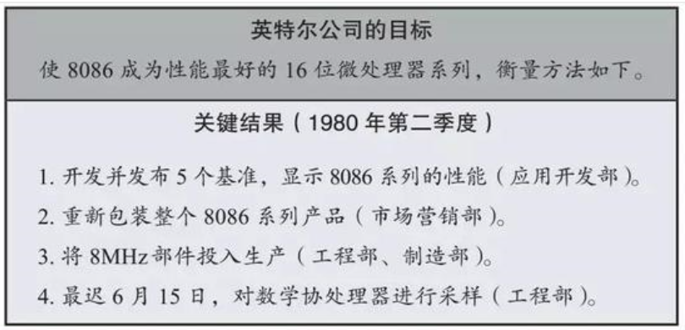
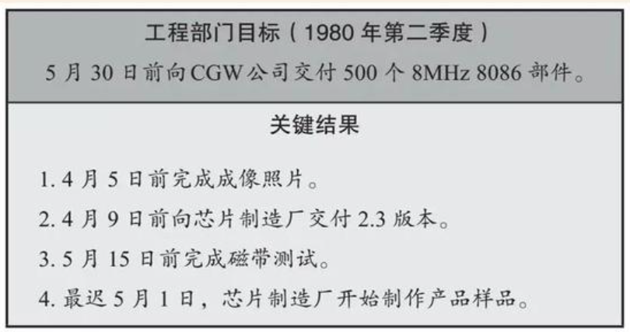
OKR=O+KR
O:你想要实现的东西，不要将其夸大或缩小
能带来价值的
重要的而具体的
具有行动导向
能鼓舞人心的
KR:检查和监控我们如何达到目标的标准
是结果而不是行为描述
具体的、有时限的
具有挑战性的,但又必须能实现的
可衡量、可验证
每个季度最多制定3-5个OKR。
每个目标对应5个或更少的关键结果。
Notes:
这是当时英特尔公司为打败摩托罗拉制定的部分OKR。
上面是英特尔公司的目标，是在经理人会议上，由高层共同商讨决定的公司最高目标和关键结果。
然后每个部门经理，将公司的相关关键结果作为目标，然后每个部门在共同围绕这些目标探讨整个季度的工作计划。
所以说OKR其实是由公司、团队和个人共同制定的，并不是只有公司高层或者只有个人来制定的。

Slide 7
OKR的四大利器
全公司上下都致力于实现这一目标
设定优先事项
少即是多
聚焦
承诺
团队
协同
串联的OKR 集合，自上而下，自下而上
公开、透明
保持协同，跨职能协调
责任
跟踪
延展
挑战
客观评估
0.7-1.0 分 = 绿色 (目标完成)
0.4-0.6 分 = 黄色 (目标有进展，但没有完成)
0-0.3 分 = 红色 (目标失败)
主观评估
反思
平均一年赢得660多个合约
粉碎行动初步讨论一年内要赢得1000个合约
OKR中最终定了2000个
最终达成2300个合约

Slide 8
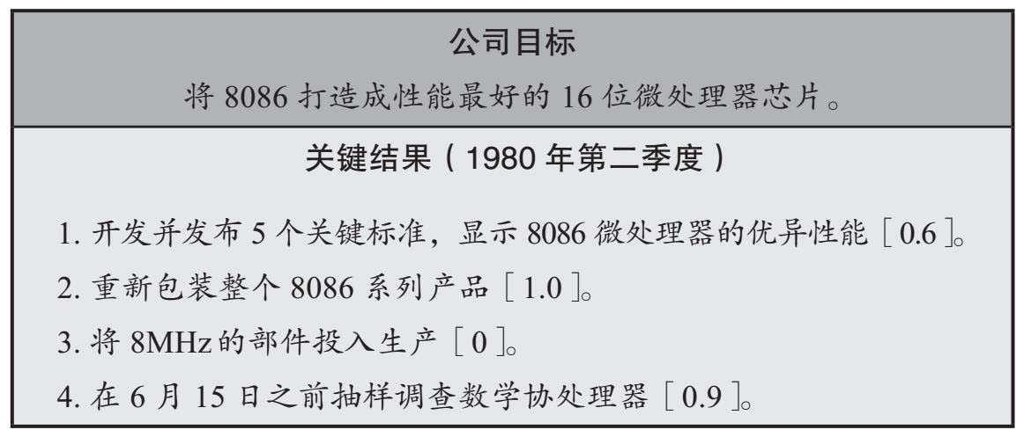
OKR的四大利器
责任跟踪
平均得分： 0.625
以下是关于OKR周期结束时的反思：
我是否完成了所有的目标？如果是，是什么促成了我的成功？如果没有，我遇到了什么障碍？
如果我要重新写一个完整的目标，需要做什么改变？
我学到了哪些经验，可以帮助我更有效地制定下一个周期的OKR？
Notes:
重新打包了8086产品系列，因为当时宣传8086的优势是作为粉碎行动的策略来的，目标完成的非常完美，所以得分1.0.
5月初制定了生产8Mhz部件的目标，是一件惨败。由于原料多晶硅的问题，这个目标推迟到了10月份，所以得分为0。
至于数学协处理器，目标是6月15日之前将500个零件发货。最后装运了470个，得分0.9.
总体来说，关键结果平均完成率是62.5%
尽管低于预期，但还是可以接受的，因为这个目标本身定的就非常高。

Slide 9
健康的文化
催化剂
营养液
OKR
少即是多
自下而上设定目标
共同参与
保持灵活
敢于失败
OKR是工具，而非武器
耐心、坚定
Conversation: 经理与员工之间真实的、高质量的沟通
Feedback:同事之间双向沟通，评估进展
Recognition: 根据个体所做贡献的大小进行表彰
CFR
健康的组织文化
英特尔最核心价值观：以人为本、公开、解决方案、结果、原则、风险承担、信任和诚实
Notes:
粉碎行动能取得成功，健康的文化也非常关键。
据约翰杜尔转述，格鲁夫认为，OKR本身在运用中，也不是一成不变的，一个健康的OKR文化包括：
OKR是工具，而非武器：它不是基于绩效评估的法律文本，为了鼓励员工承担风险，防止消极参与，最好将OKR和奖金激励分离开来。
耐心，坚定。
每个过程都需要反复试验。格鲁夫说，英特尔公司在采用OKR之后“犯了很多错误”：“我们并没有完全理解OKR的主要目的，但随着时间的推移，我们将它运用得越来越好。”一个组织可能需要4到5个季度才能完全适应这个系统，而构建成熟的目标则往往需要更长的时间。
以人为本： 尊重每一位成员的工作，愿意迎接挑战和机遇
解决方案：简洁而干脆，冲突必须是有建设性的
结果：所有工作以结果为导向、一知半解是不被尊重的、以积极的回馈来奖励成功
原则：在高度竞争、复杂的环境中想要表现良好需要坚守原则
风险承担：不害怕失败和自我揭露

Slide 10
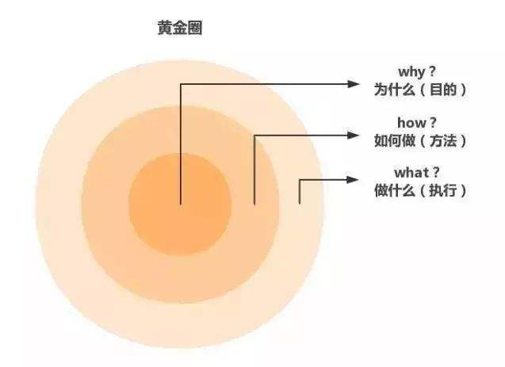
OKR- 工具、思维方式
时间管理
优先级
精力管理
聚焦
项目管理
沟通、协同
责任跟踪
人性的需求
追求成功
Notes:
最后谈2点自己的感想
OKR既是一个工具，也是一种思维方式。对自己影响很大。
如果我们想要制定自己的OKR，并期望它能充分发挥出影响力，制定前一定要想明白为什么。
因为OKR的目标一定是鼓舞人心的，只有想通了为什么，有了一个强有力的说服自己的理由，后面才能从内心深处不断的激励自己聚焦这个目标，去完成那些富有挑战的关键结果。它是和黄金圈法则的思维其实是一致的。
2. 我觉得很多规律、法则，方法在一定程度上是相通的。
我在刚了解OKR这一个概念的时候，发现很多内容都是很熟悉的。感觉它就是把一些很熟悉的概念综合了起来，形成了一种新的工作方式，思维方式。
OKR现在已经在很多大公司用了，并因为OKR的时候取得了成功。历史事实证明，它是很经典的工作法。所以我们要相信它。
而且今天，我们是站在巨人的肩膀上前行，我们应该更要聚焦，勇于追求深埋内心的那个目标，相信我们是可以取得自己的成功的！

Slide 11
共勉
美国加州开展的一项研究表明：记录自己的目标并向朋友每周发送进度报告的人，比那些只设定目标而不分享进展情况的人，达成目标的可能性要高出43%
研究表明，取得可量化的进步相比公众的认可、金钱刺激或实现目标本身，对人更有驱动力。
如果你不知道目的地在哪里，你可能永远无法到达。
有想法很容易，但关键是执行，没有执行，一切都是空中楼阁。
尽管很多人都很努力地工作，但他们却没取得什么成就。
——安迪● 格鲁夫
当你设定的是一个疯狂而富有挑战性的目标时，即使没有实现它，你也仍然会取得一些不小的成就。
——拉里● 佩奇

Slide 12
OKR：源于英特尔和谷歌的目标管理利器
（美）Paul R. Niven / Ben Lamorte
Zeru
Notes:
保罗 R.尼文和本联合创办了一个OKR的培训平台，OKRsTraining.com
的合作伙伴。他著有关于战略及执行方面的5本专著，已被翻译成15种语言。
本•拉莫尔特
OKRsTraining.com的合作伙伴。他是国际知名的OKR教练，曾辅导全球多家企业实施OKR。

Slide 13
OKR是什么?
是一套严密的思考框架和持续的纪律要求，旨在确保员工紧密协作，把精力聚焦在能促进组织成长的，可衡量的贡献上。

Slide 14
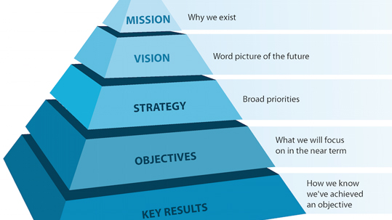
OKR框架 以使命、愿景和战略为背景
指南针
不做什么和做什么同等重要

Slide 15
各大公司使命和愿景
Tesla
mission statement
To accelerate the world’s transition to sustainable energy
vision statement
To create the most compelling car company of the 21st century by driving the world’s transition to electric vehicles.
.
Google
mission statement
To organize the world’s information and make it universally accessible and useful.
vision statement
To provide access to the world’s information in one click.
Starbucks
mission statement
To inspire and nurture the human spirit – one person, one cup and one neighborhood at a time.
vision statement
To establish Starbucks as the premier purveyor of the finest coffee in the world while maintaining our uncompromising principles while we grow.

Slide 16
战略演进
我们销售什么
人力
是什么在驱动我们前进
产品
服务
…
社会/文化
产品和服务
客户和市场
容量或能力
…
战略
谁是我们的客户
技术
我们如何销售
财务
客户群和地区…
低成本
差异化产品或服务
…

Slide 17
Why OKR？
只有你能给出你使用OKR的理由

Slide 18
为什么要使用OKR？
我们准备从优秀到卓越？
我们希望取得最好的绩效？？
因为谷歌和其他各大公司都在用它？！

Slide 19
OKR能带来哪些收益
促进前瞻性思考
易于理解，增强了接受度和使用意愿
收益
促进沟通并提升敬业度
提升了敏捷性和快速应对变化的能力
通过公开透明促进跨部门的横向一致性
把精力聚焦在最重要的事情上

Slide 20
为什么要使用OKR？
只有你能给出你使用OKR的理由

Slide 21
如何创建有效的OKR？
Notes:
有时限、鼓舞人心的、能激发团队共鸣的

Slide 22
OKR实施前期准备
帮助大家理解为什么实施OKR
公司高管的支持
提供OKR培训
确保存在一个清晰的战略

Slide 23
OKR制定流程 -- CRAFT
Create （创建）
为1-3个目标起草1-3个有挑战的OKR
技巧：以小团队方式运作
Refine （精炼）
把OKR草案提交给整个团队，通过研讨会进行刷新
技巧：大团队运作，制定KR评分办法
Align （对齐）
沟通并发布OKR
技巧：把OKR放在人流集中位置，在全员大会以及团队会议上沟通OKR
Transmit （发布）
Finalize （定稿）
识别依赖关系，联合定义OKR
技巧：同其他团队面对面讨论并就依赖关系达成一致，据此刷新KR
把OKR提交上级进行批准
技巧：在上级审核时讲明OKR对齐过程及输出

Slide 24
KR评分等级
0
0.3
0.7
1.0
没有任何进展
“一切照旧”的水平，肯定能达到
虽然很难，但最终可以达成
一个非常有野心的结果，几乎不可能实现
Notes:
评分和复盘的环节应该聚焦在执行过程和失败原因上，而不是对人的评价；
在实践中，往往是自驱力比较强的员工来负责各个KR，没必要用个人绩效评价的方法去驱动他们；
习惯上使用0-1的区间为每个季度的KR完成度进行评分；
分值对应的应该是这项KR完成的挑战度，在竭尽全力后，再多一点好运气，才可能达到的目标，可以将其分值标记为1.0的水平；

Slide 25
制定OKR的关键注意事项
目标应定性而非定量
避免所有OKR都是自上而下制定的
确保KR的质量
使用一致的评分系统
避免制定完就束之高阁
联结OKR确保上下对齐一致

Slide 26
读后感
入门级专业指导书，手把手教你学会如何实施OKR
OKR注重“使命、理想、价值实现”等层面的“务虚”目标，同时
以“务实”的业绩目标去衡量组织或个体有没完成那些“务虚”目标。
相比于KPI，OKR对员工的内在驱动力要求更高

Slide 27
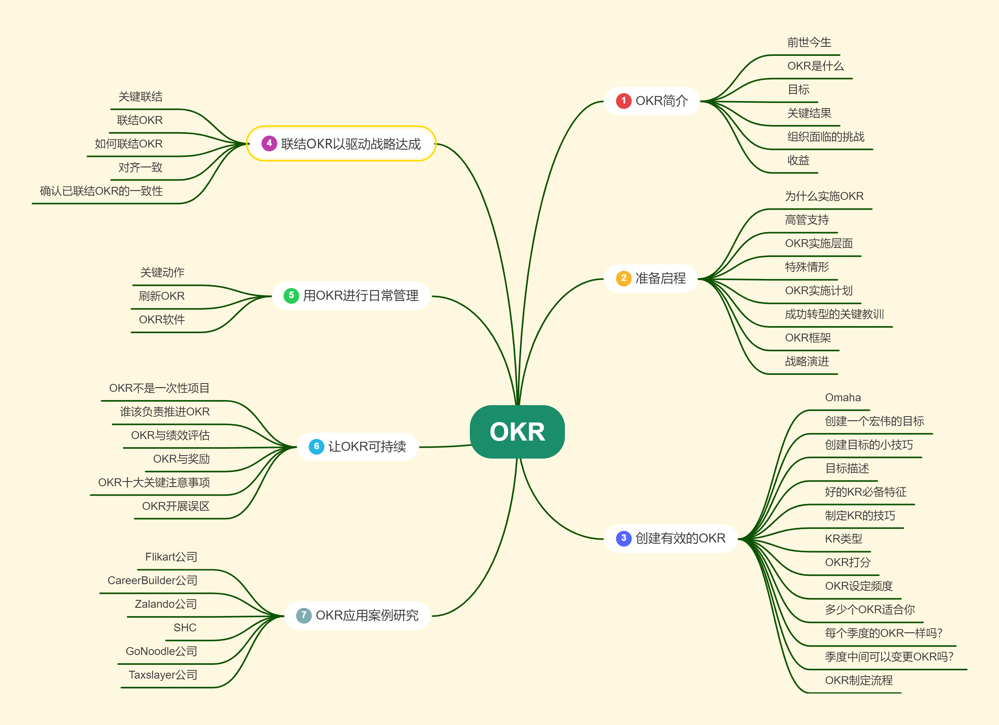

Slide 28
本地化OKR实用指南
——《每个人的OKR》读后分享
Victor Liu
2020/09/08

Slide 29
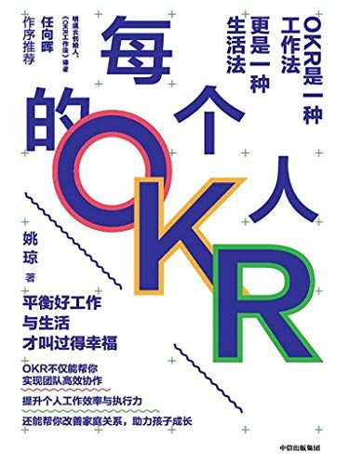
《每个人的OKR》简介
作者：姚琼
中国第一位OKR布道者和实践者，OKR敏捷绩效管理创始人，人力资源绩效管理专家，美国人力资源协会会员，姚琼工作室创始人。曾担任爱立信人力资源总监、微软大中华区培训经理等职务。
概要：
第一章简单介绍了OKR的来源，与其他管理工具（如KPI）的区别与联系。通过介绍谷歌的OKR经验，让大家学会OKR的关键特征及制定方法。
第二章把OKR放到团队管理的场景里，告诉大家OKR在团队协作与创新方面可以发挥的独特作用。
第三章介绍每一位职场人士如何运用OKR提升自己的工作效率和执行力，从而为公司业绩做出贡献，也为自己的能力提升打下基石。
第四章则从职业生涯发展的角度和大家谈谈从入职到退休，如何在每个阶段成功突破瓶颈，塑造辉煌的职场履历。
最后两章侧重在家庭生活方面。第五章谈的是幸福生活，讲OKR如何在亲情、友情、爱情、婚姻、健康等几个维度，帮助我们感受幸福。第六章讲的是孩子教育。

Slide 30
Table of Contents
用OKR实现团队高效运作
用OKR提升自我管理能力
用OKR突破职业生涯
用OKR实现幸福生活
用OKR“鸡”娃

Slide 31
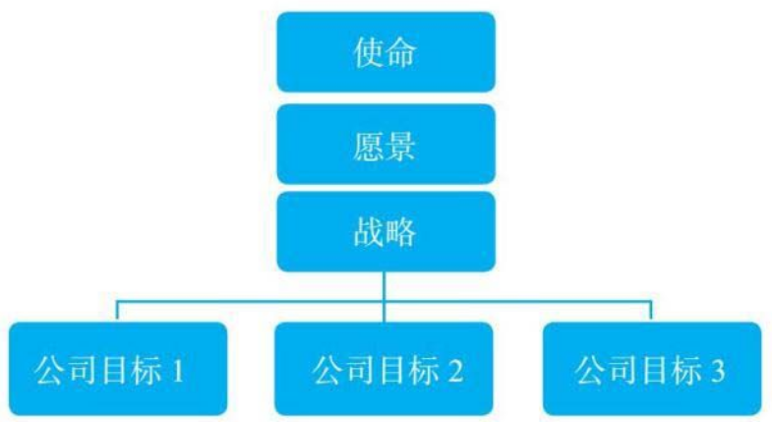
用OKR实现团队高效运作1/2
使命（目的）
福特：成为全球领先的提供汽车产品和服务的消费品公司。
索尼：体验发展技术造福大众的快乐。
迪士尼：使人们过得快乐。
苹果：推广公平的资料使用惯例，建立用户对互联网之信任和信心。
华为：聚焦客户关注的挑战和压力，提供有竞争力的通信与信息解决方案和服务，持续为客户创造最大价值。
远景（蓝图）
苹果：让每人拥有一台计算机。
华为：丰富人们的沟通和生活。
GE（通用电气）：永远做世界第一。
·福田汽车：致力人文科技，驱动现代生活。

Slide 32
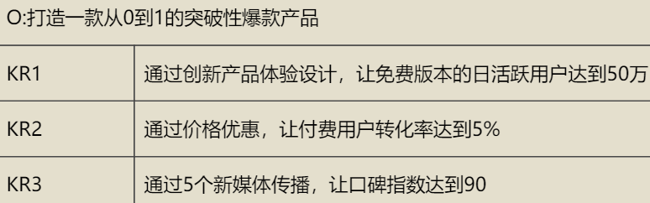
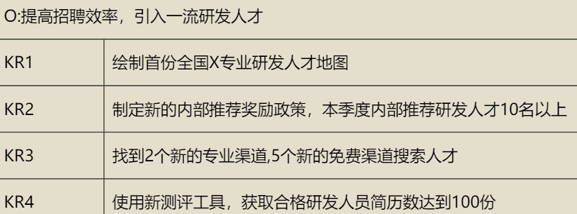
用OKR实现团队高效运作2/2
聚焦目标，实现战略落地
目标一致——制定目标自上而下和自下而上相结合
目标透明——达成共识；定期分享进度
创新突破
目标O的创新（颠覆性创新）
KR的创新（微创新）

Slide 33
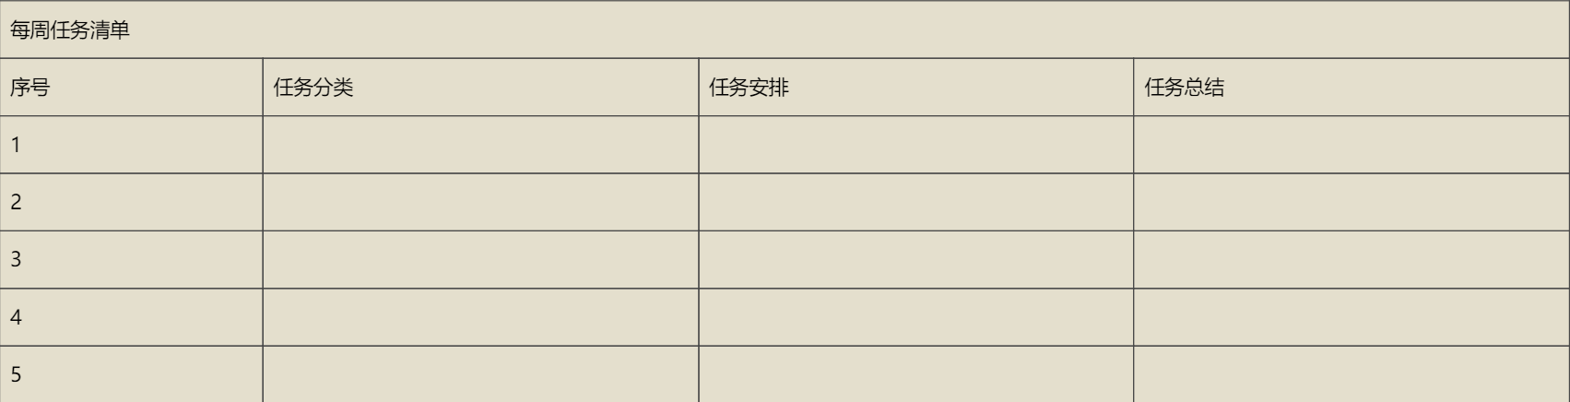
用OKR提升工作效率和执行力
OKR三位一体，为执行力护航
目标管理和时间管理结合
四象限法则
关键任务清单
OKR问责，掌控你的工作，通过设定挑战目标，实现自我超越

Slide 34
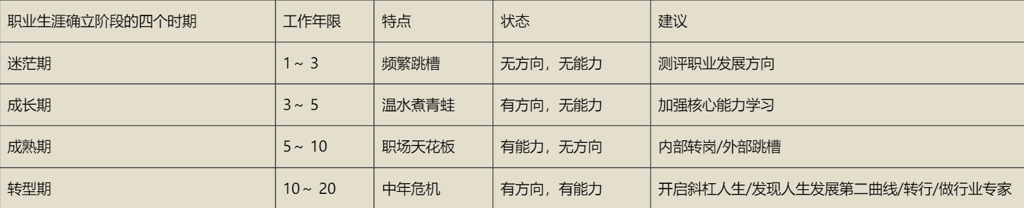
用OKR突破职业生涯
设定职业生涯目标，明确实现目标的关键结果
走出舒适区，打造核心竞争力
斜杠，发展第二曲线

Slide 35
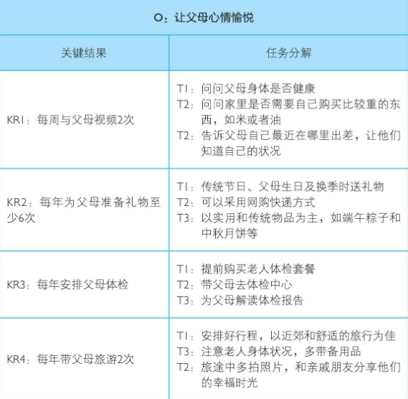
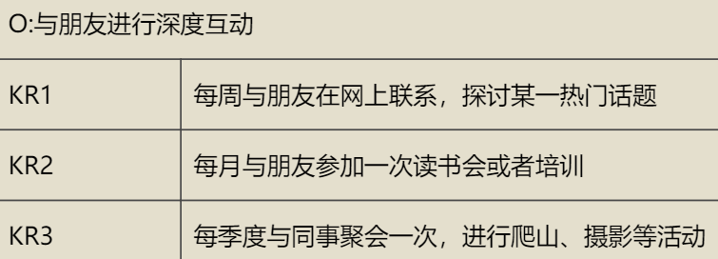
用OKR实现幸福生活
孝顺父母
增进友情
追求爱情
经营婚姻
健康生活

Slide 36
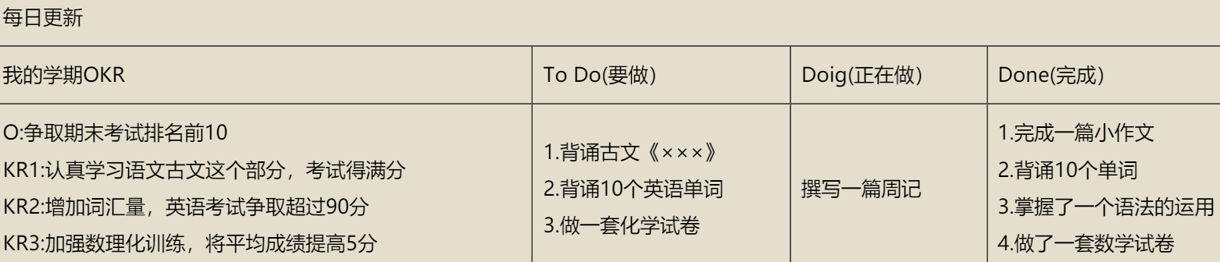
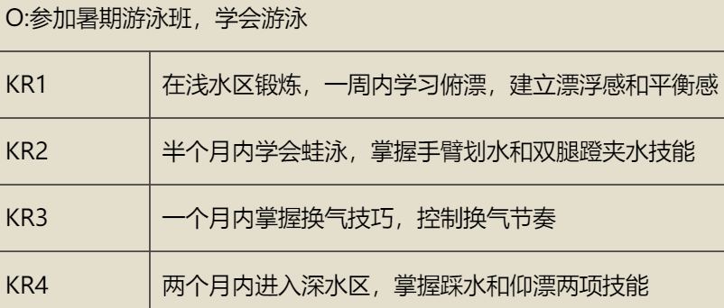
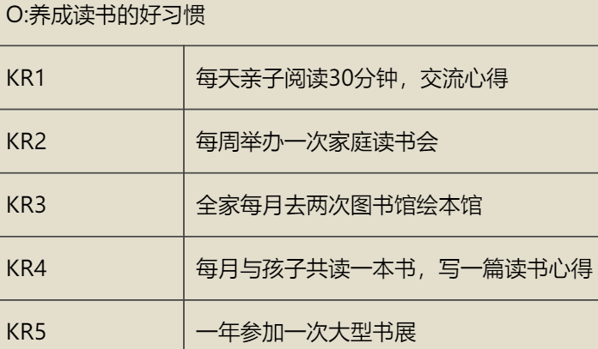
用OKR“鸡”娃
规划孩子的人生蓝图
规划孩子的学习
发展孩子的业余爱好
做成长型父母，和孩子一起成长

Slide 37
读后感
全面总结了OKR在工作、生活等方方面面的应用，让OKR看起来不再是高深的理论框架，而是一套实用的目标计划管理工具。
行文朴实流畅，可选择作为OKR入门的参考书籍。
全文内容过于宽泛，将当下流行的关于目标管理和计划制定的方法集结在一起，松散有拼凑感，深度不够。如需深耕实践OKR系统及本书内提及的各种方法工具，还需参考相关专业领域的参考书籍进一步拓展。

Slide 38
OKR工作法 RADICAL FOCUS: Achieving Your Most Important Goal with Objectives and Key Results 【美】克里斯蒂娜•沃特克著
解读人盛红英

Slide 39
创业公司&OKR
使命和现实
金苹果的诱惑
能否逆袭？
OKR登场
OKR惨败
OKR反思和落实

Slide 40
梦想启航
开工啦!
使命
“好店配好茶 —
把优质手工散装茶带入高档餐厅和咖啡店”
认识很多优质的茶叶生产商
斯坦福的人脉关系
第一笔启动资金
汉娜CEO (业务), 杰克President （产品）
一间小办公室，几名工程师，一个电子商务网站
使命和现实

Slide 41
照进现实
然后呢?
使命打了折：订单来自餐厅供应商，不是高档餐厅和咖啡店
理想客户不信任：刚刚进入行业，餐厅不愿意直接和我们合作
电子商务网站客户不愿意用，订单输入CEO自己上。
钱快烧光了：账上的钱就只够公司运营10个月了
CEO 和President理念分歧: “坚持初心还是生存第一?”
使命和现实
Notes:
坚持初心还是生存第一?
转型？60岁天使投资人吉姆 – 英特尔的故事P51
“20世纪80年代，日本抢夺了整个存储器的市场，英特尔因此损失了很多钱，内部的争论不计其数，但对于英特尔到底应该怎么办一直没有定论。有一天安迪•格鲁夫和戈登•摩尔商议此事，格鲁夫问摩尔“如果我们被解雇了，董事会会重新找一个首席执行官，你觉得他会怎么做？” 摩尔毫不犹豫的回答“他会让我们放弃存储器。”格鲁夫对这个简短而明确的答案还是有些吃惊，于是记叙文“那我们俩何不一起先走出这个门，然后再进来，就按照你说的那样做？”
当价格不变时，集成电路上可容纳的元器件的数目，约每隔18-24个月便会增加一倍，性能也将提升一倍。换言之，每一美元所能买到的电脑性能，将每隔18-24个月翻一倍以上。摩尔的口头禅就是“改变是我们终身的热爱”。
https://baike.baidu.com/item/%E6%88%88%E7%99%BB%C2%B7%E6%91%A9%E5%B0%94
然而真正的较量是1981年。这年12月，英特尔公司推出8087芯片，日本松下公司毫不示弱地拿出3200芯片。当时64K动态随机存储芯片是电脑界一致看好的重头戏，它包含65536个元件，不仅能读，而且能够像黑板一样擦写。但日本的64K芯片是半路里杀出来的一匹黑马，以它低成本和高可靠性，迅速占有美国，使英特尔的单个芯片价格在一年内就从28美元惨跌至6美元，英特尔这个新生的巨人被狠狠地教训了，硅谷为之哗然，美国为之哗然。
摩尔痛定思痛，决心放弃存储芯片市场，转向了微处理器（控制芯片）市场，因为以其敏锐的眼光，摩尔已经准确地预测到了个人电脑以后的成功。他果断地做出决定，Intel进行战略转移，专攻微型计算机的“心脏”部件—CPU，正是这一决策，最终确立了英特尔今日在全球微处理器市场上的霸主地位。

Slide 42
OKR登场
目标1：向餐厅供应商证明我们所提供的优质茶叶的价值
关键结果1：客户重复订购率达到70%
关键结果2：50%的重复订购客户能自助完成重复订购。
关键结果3：完成25万美元的交易额
目标2：为餐厅供应商优化在线订单管理系统。
关键结果1：80%的重复订购订单在线完成
关键结果2：系统满意度达到8分（满分10分）
关键结果3：电话订购减少50%
目标3：。。。。
目标4：。。。。
目标5：。。。。
1

Slide 43
OKR管用吗？
金苹果的诱惑
使命和现实
OKR登场
Notes:
金苹果的故事: 希腊神话阿塔兰忒的故事，她是斯巴达跑得最快的人，但是一直不想结婚。她的父亲想把她嫁出去，于是决定举办一场跑步比赛，冠军即可娶阿塔兰忒为妻。阿塔兰忒说她也要参加比赛，如果没有人超过她，她便依然是自由身。比赛那天，她速度很快。有个叫做希波墨涅斯的聪明小伙子一直在她前面，他手里拿着三个金苹果。只要阿塔兰忒快超过他的时候，他就往阿塔兰忒扔一个金苹果，阿塔兰忒就停下来去捡，最后希波墨涅斯以微弱的优势赢得了比赛。阿塔兰忒也失去了她想要的自由。

Slide 44
金苹果的诱惑
质疑的声音
“我们有精力做OKR吗？我们公司
太小了，不适合做这种大公司做
的事情吧？
老模式
不信服的目标
“不要在参加这种品鉴会，
这对我们推荐OKR没有任何帮助，
存粹实在浪费时间。”
“当然有用啊，我们有机会认识很多人。”
“不管怎样，我还是不明白，
我们为什么要把精力放在
供应商身上？
我们难道不是更应该重点关注
农民和那些餐厅吗？”
更有趣的主意
危险的老鼠屎
“我想到了一个很酷的东西，
就连夜做出了一个原型出来，
你过来看一下。”
暗中在网站代码里做手脚的
埃里克

Slide 45
OKR惨败
目标1：向餐厅供应商证明我们所提供的优质茶叶的价值
关键结果1：客户重复订购率达到70%15%
关键结果2：50%的重复订购客户能自助完成重复订购。
关键结果3：完成25万美元的交易额
目标2：为餐厅供应商优化在线订单管理系统。
关键结果1：80%的重复订购订单在线完成
关键结果2：系统满意度达到8分（满分10分）
关键结果3：电话订购减少50%
目标3：。。。。
目标4：。。。。
目标5：。。。。
2

Slide 46
创业公司的糟心&OKR
使命和现实
金苹果的诱惑
能否逆袭?
OKR登场
OKR惨败
OKR的反思和落地
Notes:
如果时间可以倒流，1分钟，我们回看一下第一次答卷的答案和当初的考题。

Slide 47
反思
05
一起制定目标，一起帮团队找出关键结果，这才是真正的OKR
04
在每周的例会上，我们都要盘点我们的OKR, 看看我们为实现OKR做了哪些事情
03
我们给每个关键结果附加一个信心指数
02
我们还会根据公司的目标给每个部门制定出关键结果。
01
我们只确定一个公司层面的目标，无论成败与否，我们需要聚焦在这一件事情上，即提升我们和供应商之间的关系。

Slide 48
OKR落地
本周 P1: 完成材料 P1: 检测订单量 P1: 给内华达打电话 P2: 售后工作 P2: 准备团建 | 目标找到更多的客户 关键结果：客户 5/10 关键结果：留存 5/10 关键结果：收入5/10
未来四周 销售漏斗 项目1 项目2 项目3 项目4 项目5 | 状态指标 客户满意度 团队氛围 系统满意度
03

Slide 49
OKR最后的建议：
只设置一个公司级别的OKR
给自己三个月的时间去挑战OKR, 一周内可以完成的目标绝对称不上有挑战
目标里不要有传统的绩效考核指标，目标需要能够鼓舞人心
每周盘点，从公司OKR开始，然后沟通部门，不需要沟通个人的OKR, 个人OKR一对一交流，每周必须确认OKR的进度
OKR是自上而下关联的。先设定公司的OKR, 然后是部门的OKR，最后是个人的
OKR不是唯一你要做的事情，而是你必须要做的事情。要相信大家可以保证事情顺利进行，不要把每个任务都塞进你的OKR里。
周一的OKR进度确认是一个谈话，而不是汇报或指示。务必要讨论信息指数、状态指标和优先级的变化。
鼓励员工对公司的OKR提出意见和建议。
把OKR公之于众
周五的庆祝活动

Slide 50
红英的一点点反思
我是带着问题和求解的态度去读书的。但是书中并没有答案，却是真正思考的开始。
OKR可以解决什么问题？10/10
OKR可能解决什么问题？5/10
OKR不能解决什么问题？ 0/10
让我们开始思考公司，团队，个人的目标，如果还没有开始的话。
让我们开始公开讨论公司，团队，个人的目标。
让我们看清当下最重要的事情而不是最紧急的事情。
让目标的落地更靠谱
……
激活低迷的士气
向公开透明民主的企业文化转型
开始坦诚的沟通
团队快速熟悉和消解不信任
……
识别出战略型目标
资源的不充分
……

Slide 51
Share Your Thoughts

Slide 52
Q3 OKR Review
https://sigmatechnologygroup.sharepoint.com/:f:/s/tp9k/El4rgLM930BPvTWuCvBJDZIBRbCyqxFU5-lhVg7y656ejQ?e=TWpEzt

Slide 53
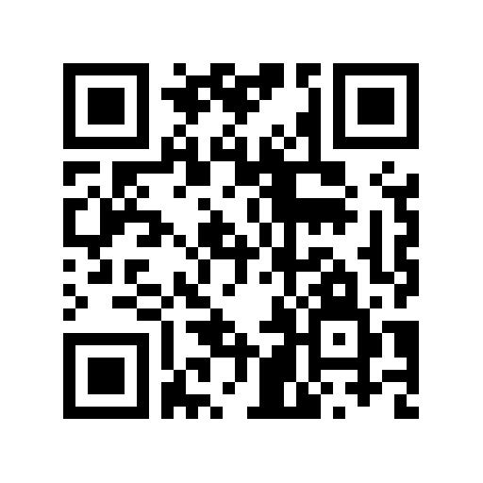
Test What You Learnt

Slide 54
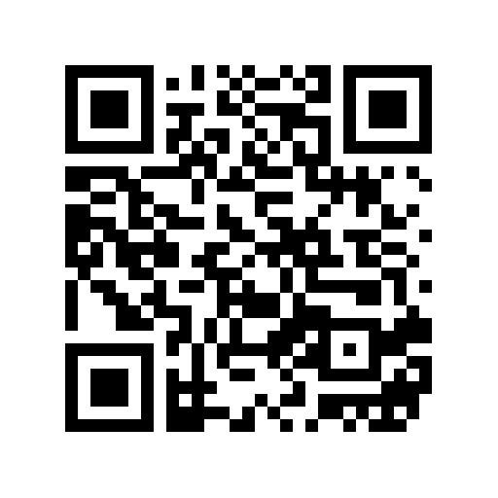
Thank you!

